Slide 1

جلسه دوم آموزش مجازی
درس صفحه آرایی
استاد مربوطه:سرکار خانم سعیده منصوری
دانشکده فنی دختران شیراز
صفحه فهرست مجله

Slide 2
فهرست‌ مطالب‌ مندرج در مجله‌
فهرست بندی مجله، یکی از مهم‌ترین قسمت‌های طراحی شده در صفحه آرایی مجله است. زیرا با وجود ارائه یک فهرست بندی مناسب، مطالب مندرج در مجله به راحتی برای خواننده قابل دسترسی خواهد بود. از این رو کافی است تا خواننده فهرست مطالب مجله را بررسی کرده و موضوع علاقه‌اش را برای مطالعه بیشتر انتخاب کند.
در فهرست بندی مجلات معتبر، از تصاویر مرتبط با مطالب بخش مورد نظر نیز برای راهنمایی بیشتر مخاطب استفاده می‌شود. هم‌چنین ممکن است که جلوه‌های رنگی زیبا نیز برای جذابیت بیشتر فهرست بندی مجلات استفاده شود.
اما مهم‌ترین قسمت انتخاب تیترهای مناسب و مرتبط با مطلب مورد نظر در قسمت فهرست مطالب مجله می‌باشد.
توصیه می‌شود که فهرست مطالب به طور مدون در صفحات اول مجله به چاپ برسد، تا خوانند بتواند به راحتی فهرست مطالب را مورد بررسی قرار دهد و برای جستجوی مطالب مورد نظرش در هر شماره از مجله دچار سردرگمی نشود.
معمولا در صفحه فهرست فضای منفی نسبت به فضای مثبت بیشتر است زیرا مخاطب باید بتواند به راحتی عناوین و شماره صفحات را پیدا کند. نوع و اندازه فونت در صفحه فهرست می تواند با فونت سایر متون مجله متفاوت باشد. در بسیاری از مواقع شناسنامه مجله نیز در صفحه فهرست قرار می گیرد. فهرست بیشتر مجلات یک صفحه است اما گاهی فهرست را در یک ستون یا نصف صفحه جای می دهند و بقیه صفحه با سخن سردبیر کامل می شود.

Slide 3


Slide 4
مشخصات شناسنامه‌ مجله‌
یکی از مهم‌ترین قسمت‌هایی که خواننده را با مجله آشنا می‌کند و او را به خواند مجله ترغیب می‌کند شناسنامه یک مجله می­باشد. شناسنامه مجله بنا بر نوع مجله، در قالب نسبتاً گسترده و مفصلی برای آشنایی بیشتر مخاطب بیان می‌شود.
در درجه اول در قسمت شناسنامه مجله نام مجله و سپس شماره‌ و تاریخ‌ روز، ماه‌ و سال‌ ، شماره مسلسل‌ مجله‌، هفتگی‌ یا دو هفتگی‌، ماهانه‌ یا فصلنامه‌ بودن‌ مجله برای آشنایی بیشتر مخاطب با شیوه نوبت انتشار و زمان ارائه مجله به چاپ می‌رسد.
در ادامه نام صاحب امتیاز مجله، مدیرمسئول، ناشر، مدیر امور اداری‌، سردبیر یا شورای‌ نظارت‌ نویسندگان‌، معاون‌، سردبیر و مسئول‌ آگهی‌ مجله به همراه شماره تلفن‌های ضروری برای تماس با مجله مورد نظر به چاپ خواهد رسید. هم‌چنین نشانی صندوق پستی و آدرس ایمیل و فکس مجله نیز برای ارتباط مخاطبان با مجله در این قسمت قابل مشاهده خواهد بود.
از دیگر مشخصاتی که در قسمت شناسنامه مجله باید به چاپ برسد، شماره تلفن چاپ خانه و نام چاپخانه مجله است. هم‌چنین نام گرافیست­ها و عکاسان مجله و چگونگی تک فروشی و کلی فروشی مجله نیز برای آشنایی بیشتر مخاطبان باید در این قسمت به طور دقیق بیان شود. تا در صورت نیاز مخاطب بتواند به عنوان مثال اشتراک یک ساله مجله را برای استفاده تهیه نماید.
محل مناسب جهت‌ چاپ‌ شناسنامه‌ مجله‌
برای چاپ شناسنامه مجله معمولاً صفحات اول و یا آخر در نظر گرفته می‌شود، که از اهمیت بیشتری نزد مخاطب برخوردار هستند. از این رو توصیه می‌شود که برای حفظ انسجام شناسنامه مجله، آن را در یک قالب یک دست و مناسب با پس‌زمینه سفید در تمامی شماره‌های مجله به چاپ برسانید.
اما اگر علاقه‌مند هستید که از جلوه‌های رنگی در صفحه آرایی شناسنامه مجله بهره بگیرید، فراموش
نکنید که رنگ‌های در نظر گرفته شده را، در شماره‌های مختلف جهت حفظ انسجام شناسنامه مجله تغییر ندهید.

Slide 5

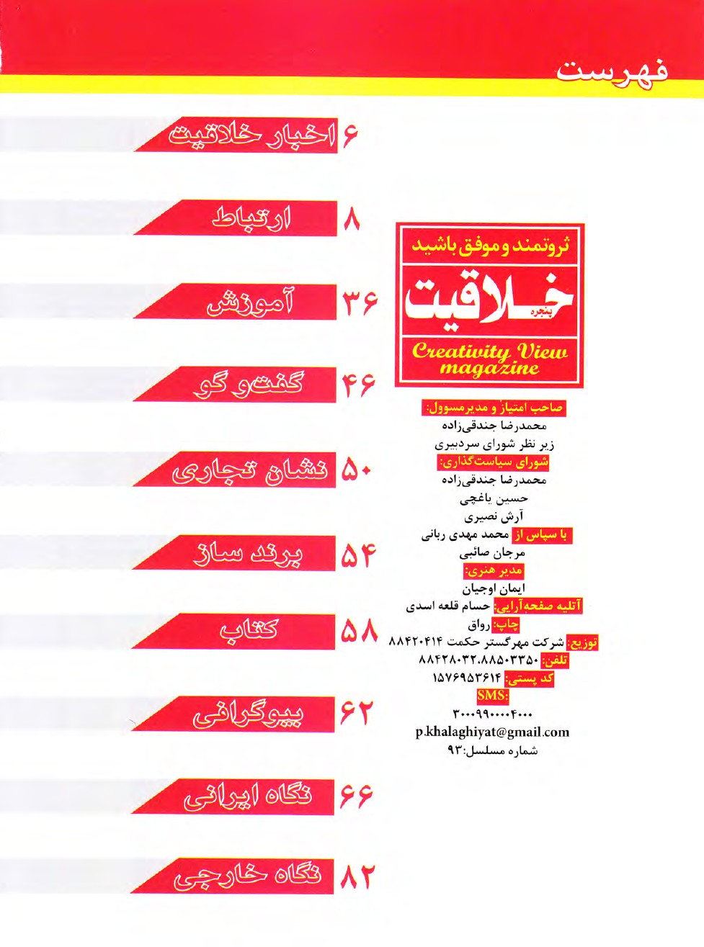

Slide 6
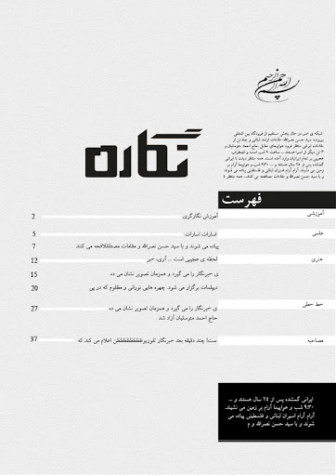
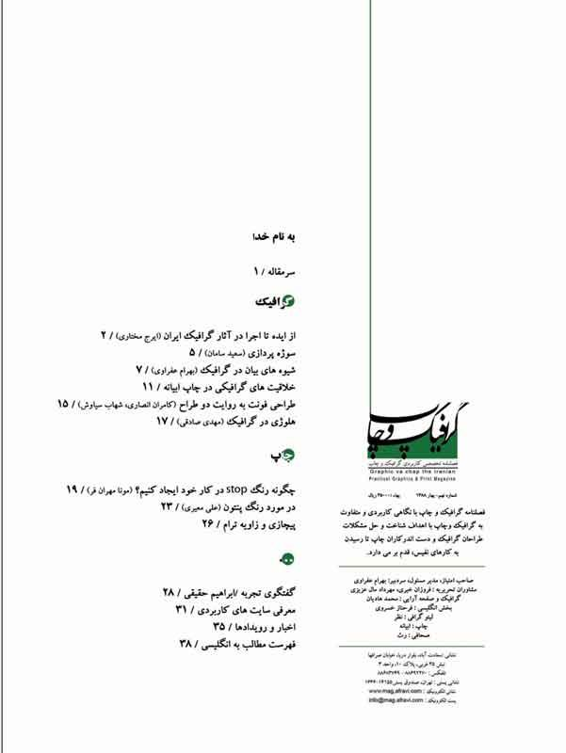

Slide 7
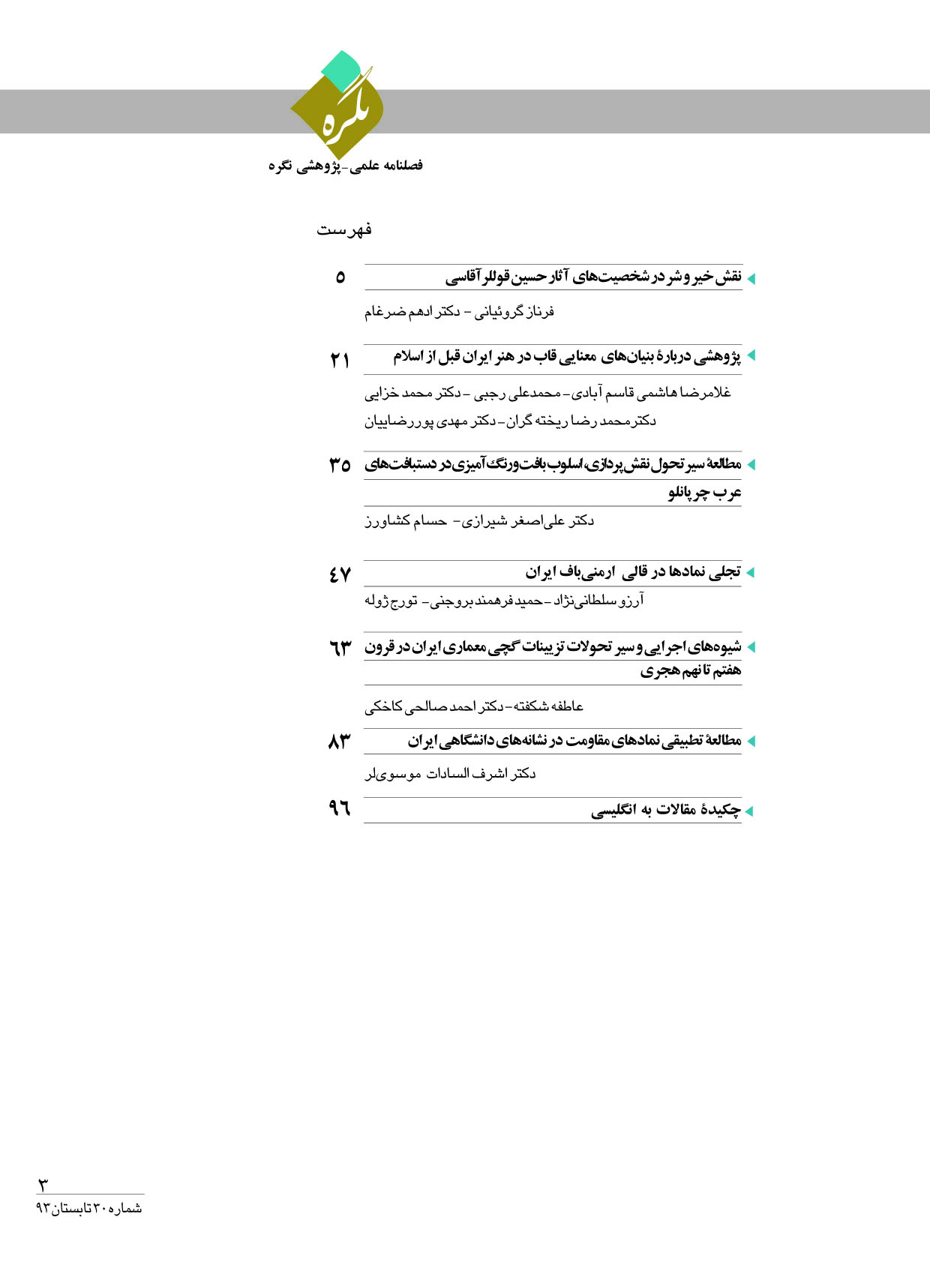
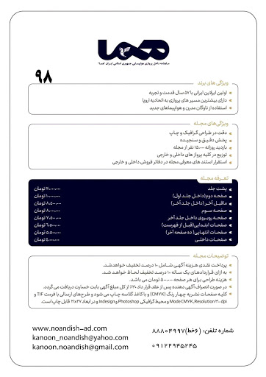

Slide 8
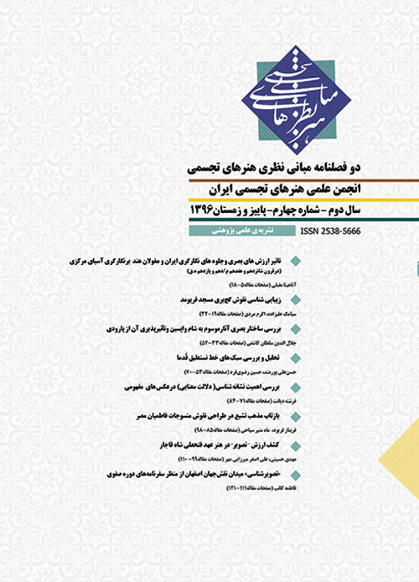
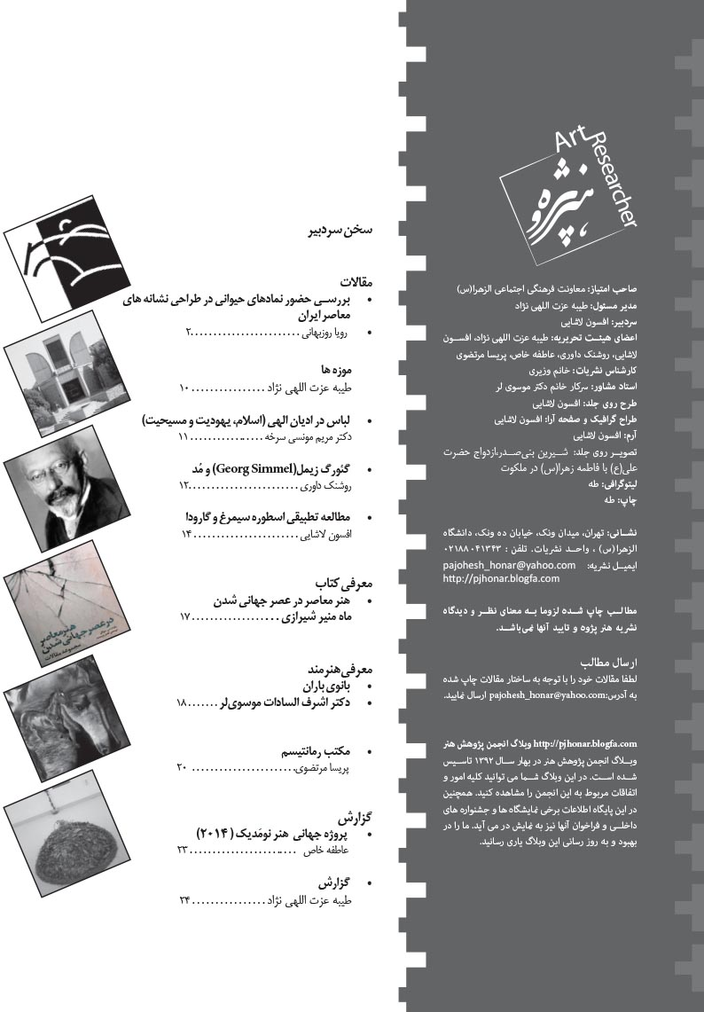

Slide 9
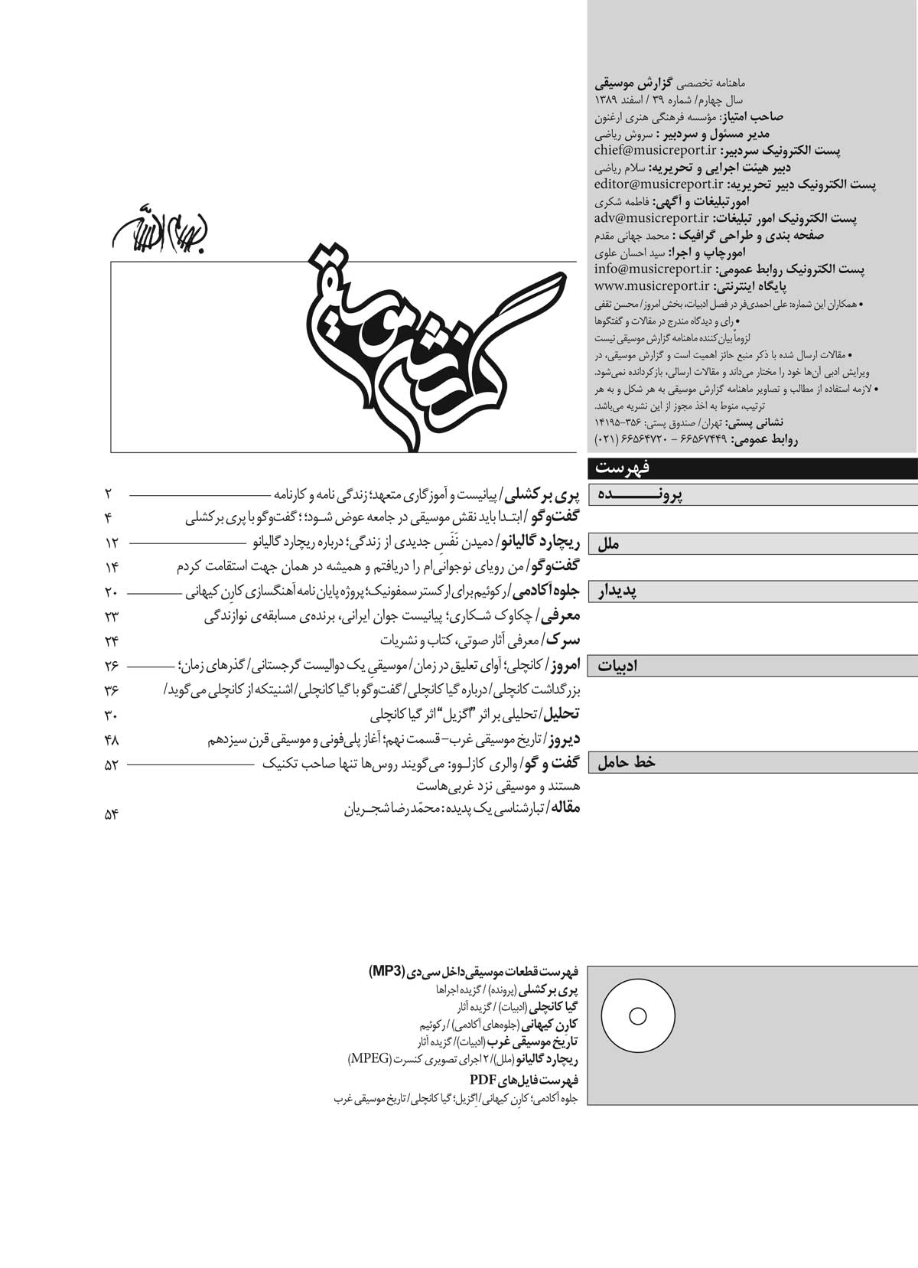
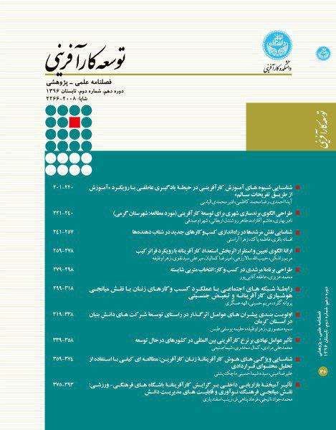

Slide 10
با تشکر

